Slide 1

guido’s
Restaurant
DB junto ORM, uso de CRUD y programación funcional con clases
Docente: Guido Mellado
Ayudantes: Fernando Valdez Y Joaquín Cantero
Alumnos:
Benjamín Soto
Eduardo Necul
Diego Hernández
20 de Noviembre de 2025

Slide 2

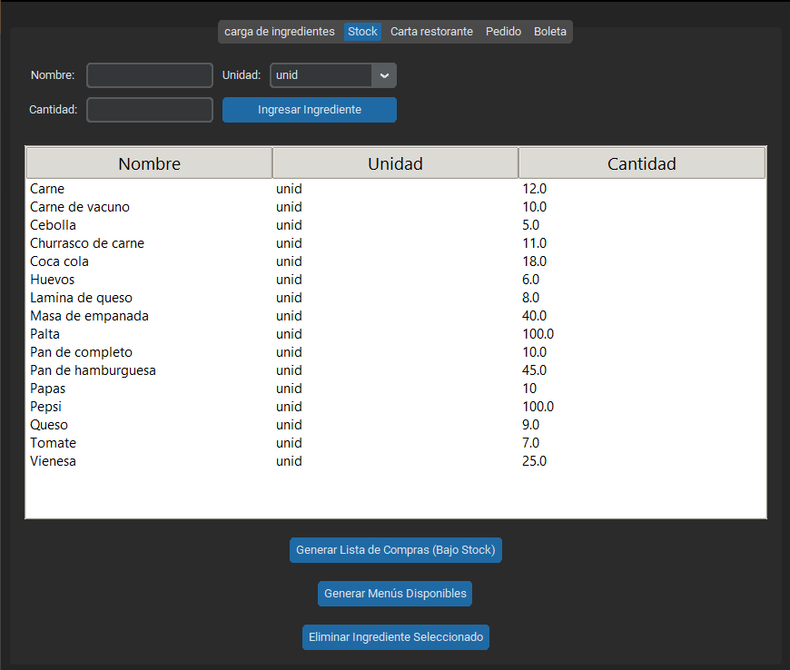
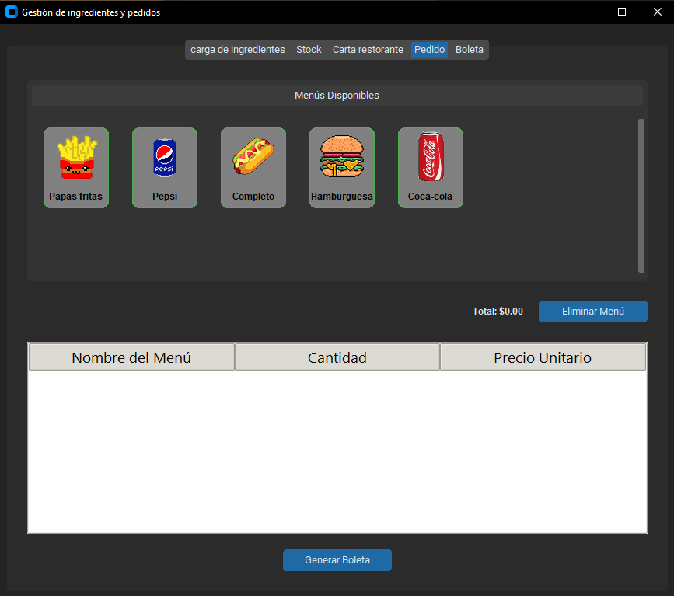
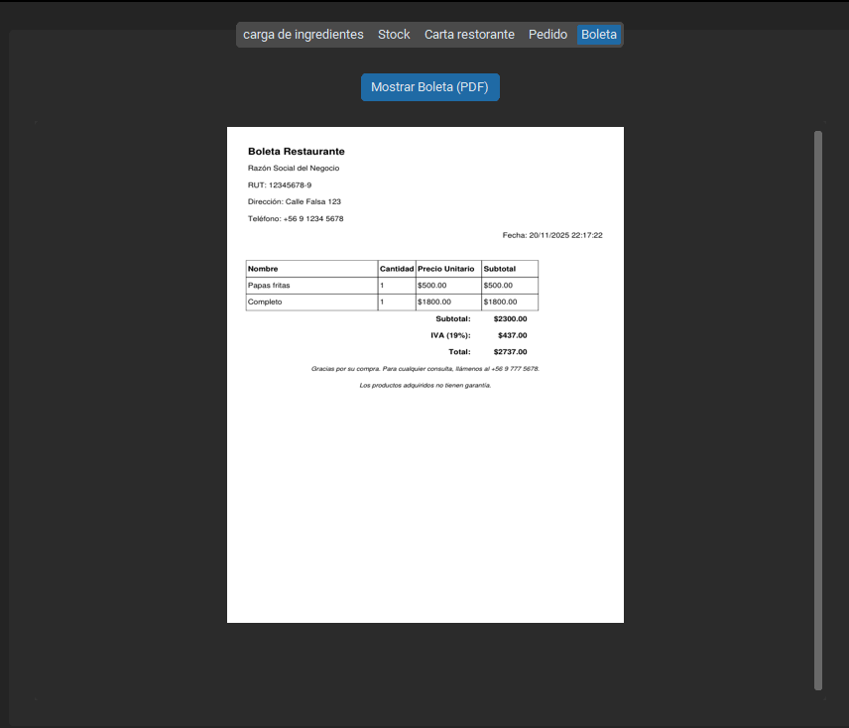
Diferencias con el anterior proyecto
Proyecto anterior:
Se ingresan los ingredientes
Se escoge el menú
Se genera la boleta

Slide 3
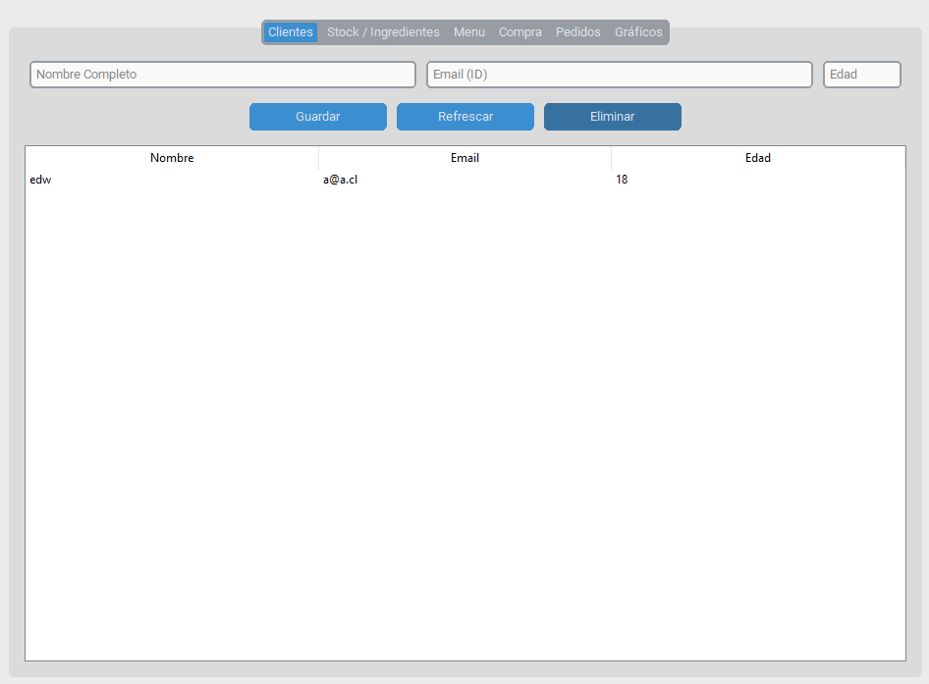
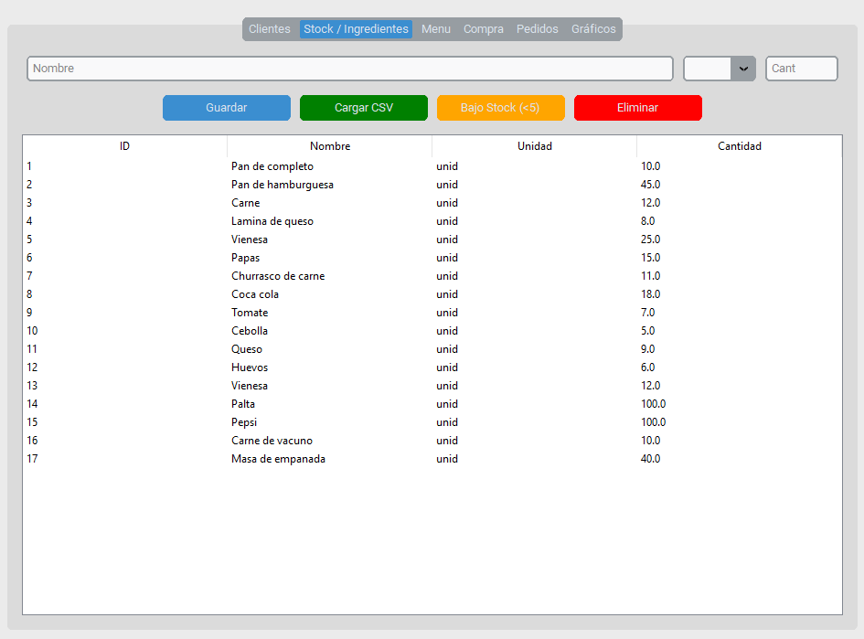
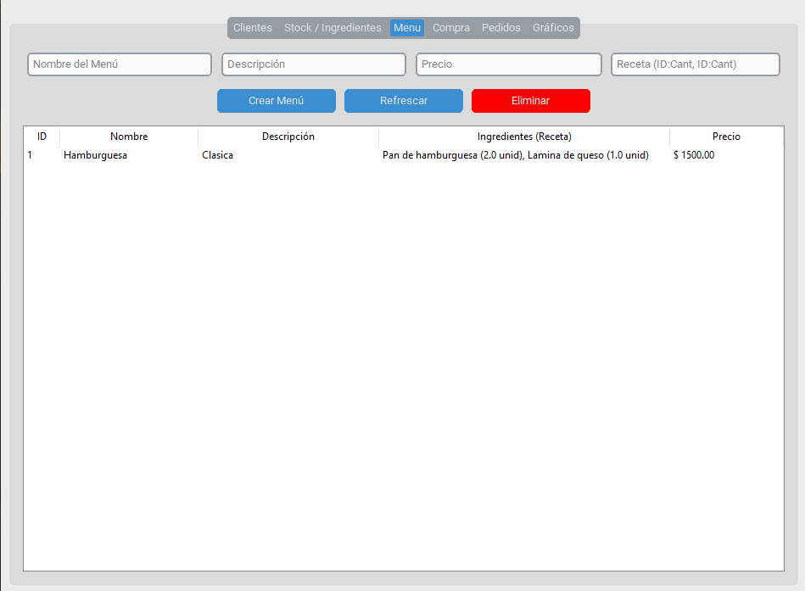

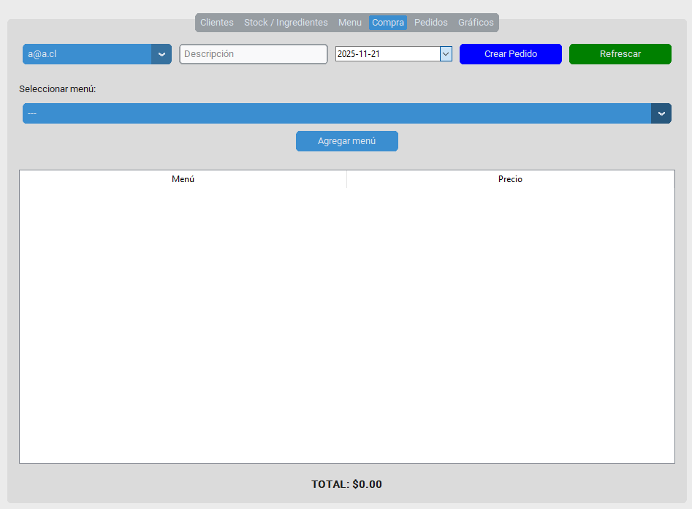
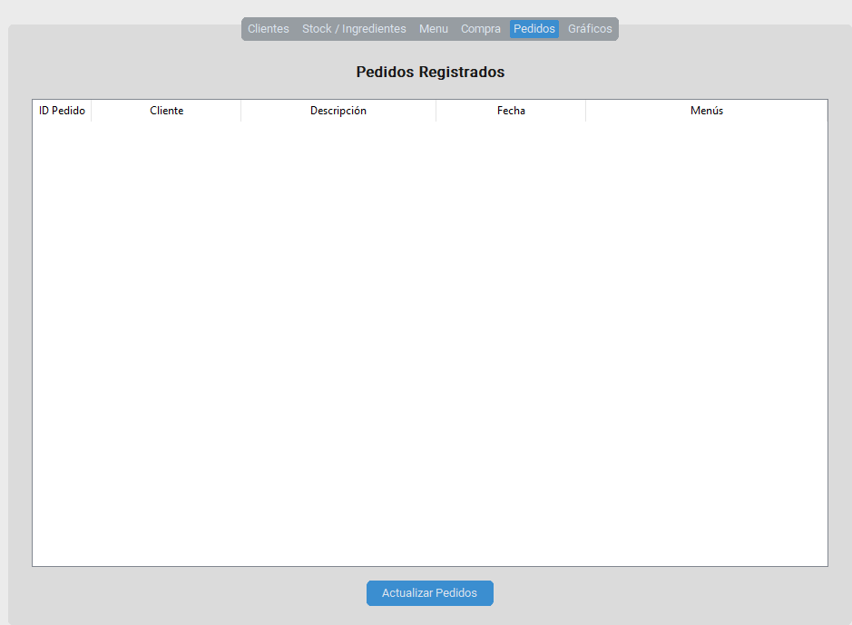
Diferencias con el anterior proyecto
Proyecto actual:
Se permite ingresar clientes
Se cargan los ingredientes
Se muestra el menú
Se registran las compras
Se visualizan los pedidos

Slide 4
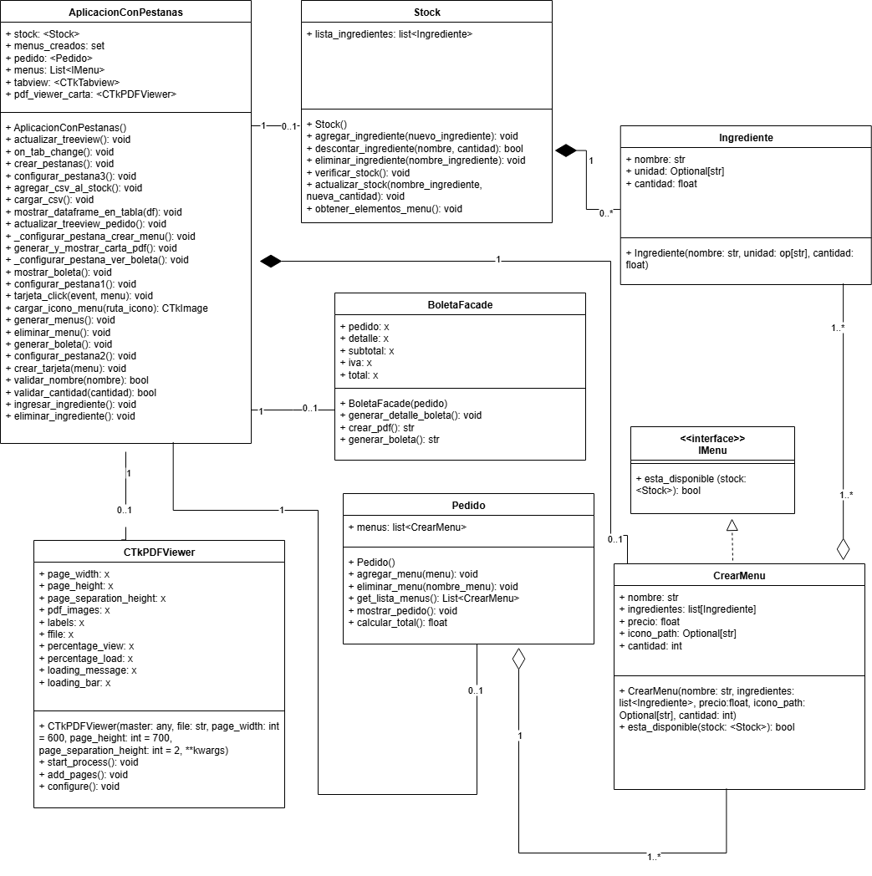
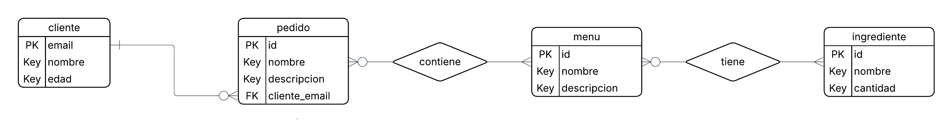
Diagrama de Clases y Diagrama MER
Diagrama de Clases:
Diagrama MER:
Flujo: Un cliente dispone de solicitar ningún o muchos pedidos, estos pedidos se componen de la entidad menú, cuya entidad menú necesita de muchos ingredientes.
Nota: Los rombos indican una tabla auxiliar, es decir la tabla intermedia que trabaja en función de cuando dos entidades tienen una relación Muchos a Muchos.

Slide 5
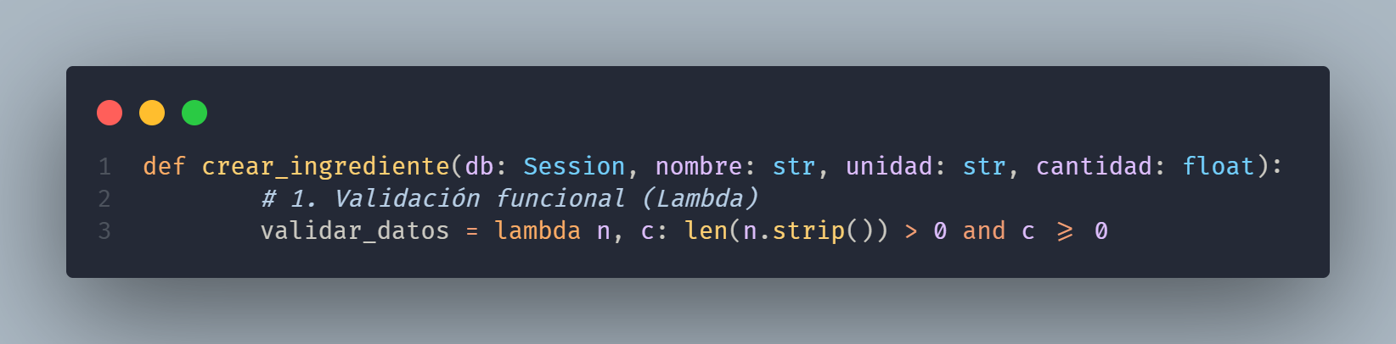
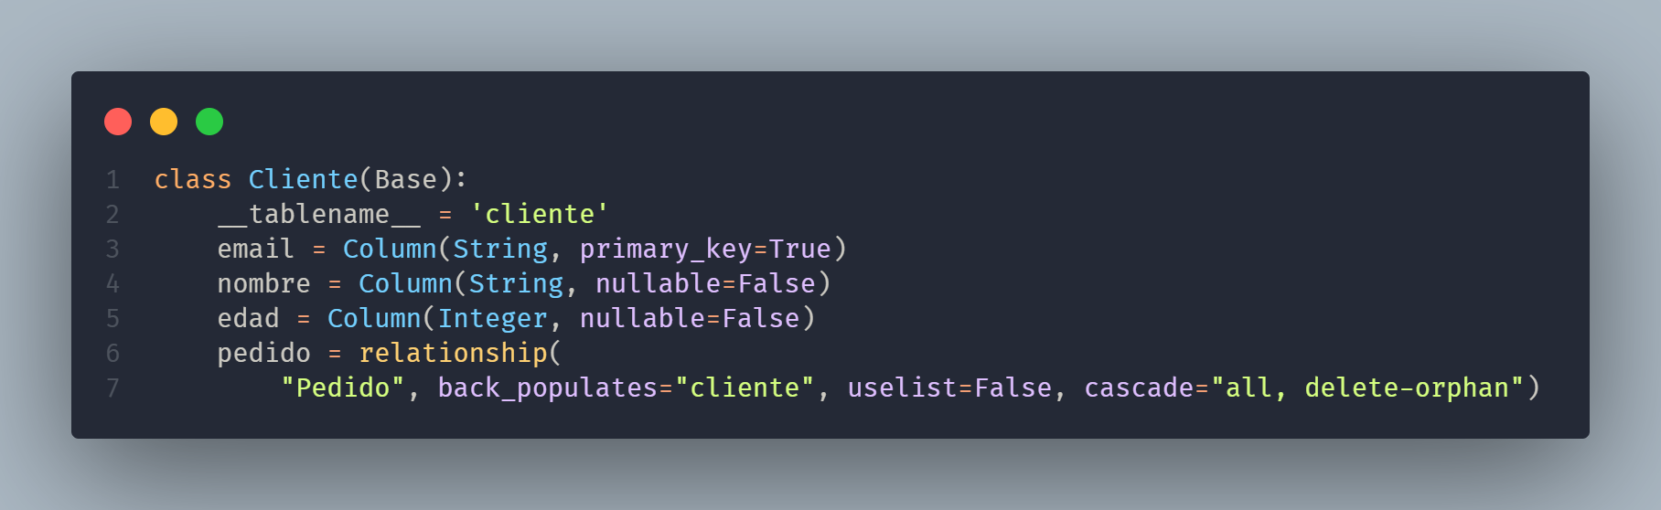
Manejo de ORM y funciones lambda
Uso de función lambda:
Se presenta una clase que hereda de Base, cuyo origen es de SQLAlchemy y quien hace el “puente” para realizar el ORM.
-models.py
Aplicamos una función lambda debido a su uso único para esto. -ingrediente_crud.py
Uso de ORM:

Slide 6
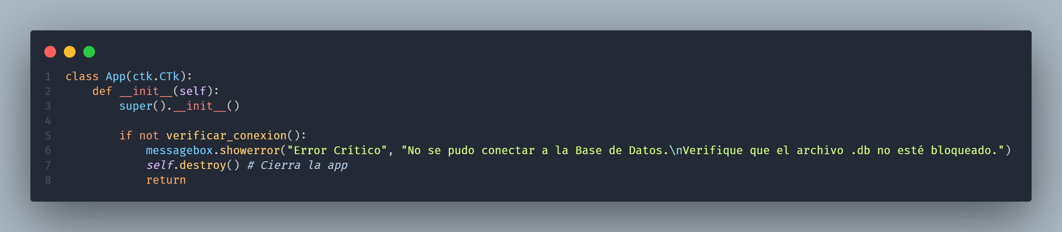
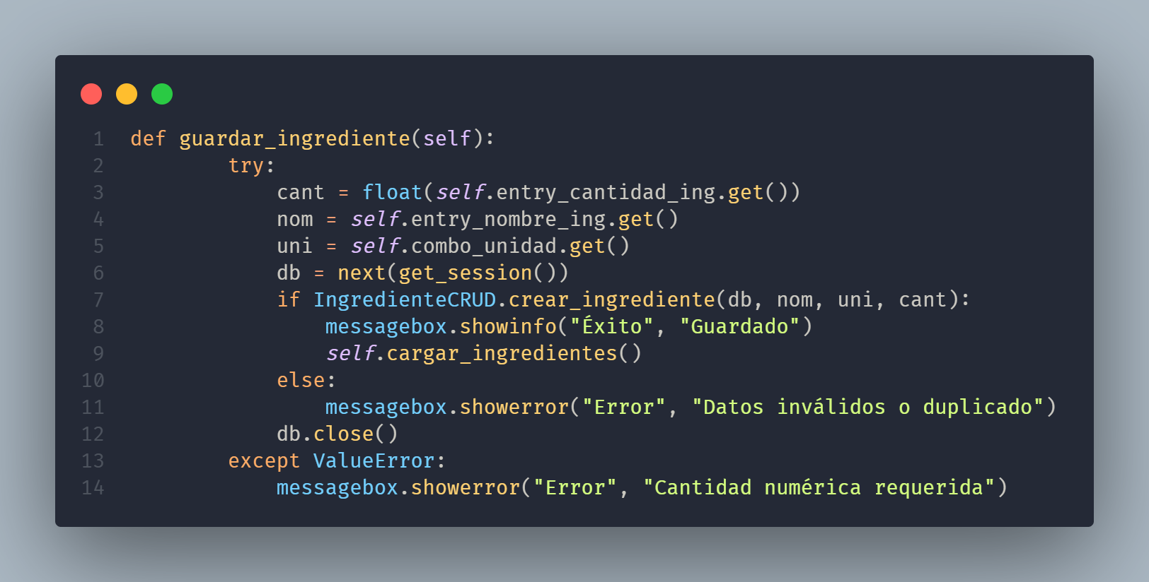
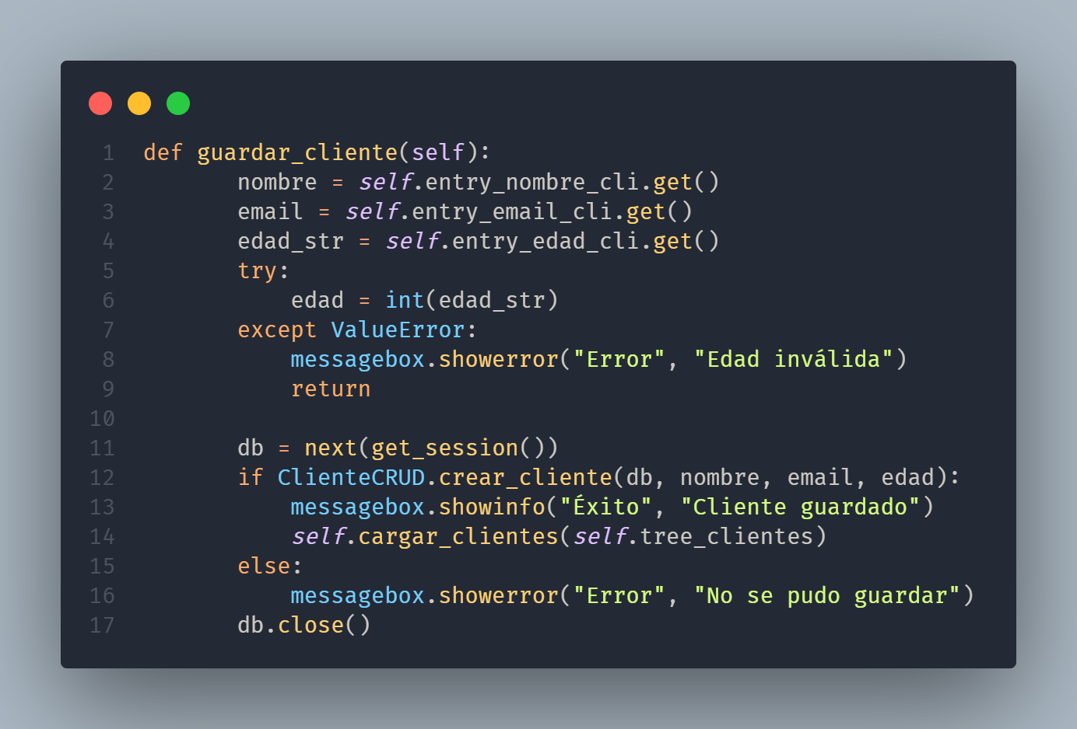
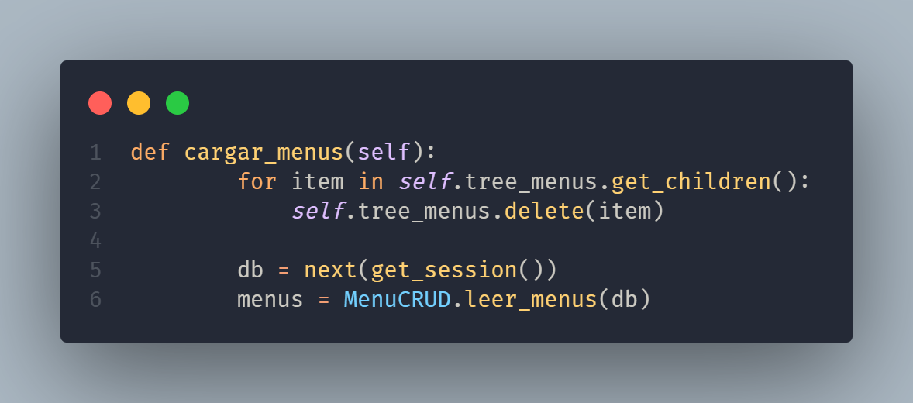
Flujo principal del código
app.py llama a database.py
app.py llama a ingrediente_crud.py
app.py llama a cliente_crud.py
app.py llama a menu_crud.py

Slide 7
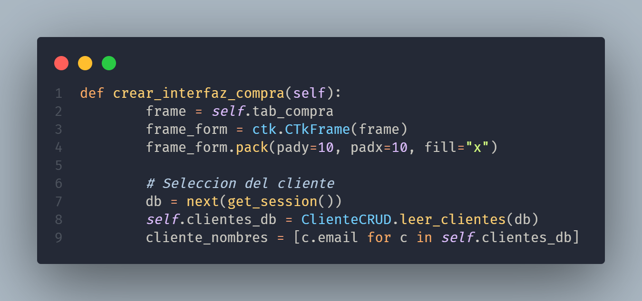
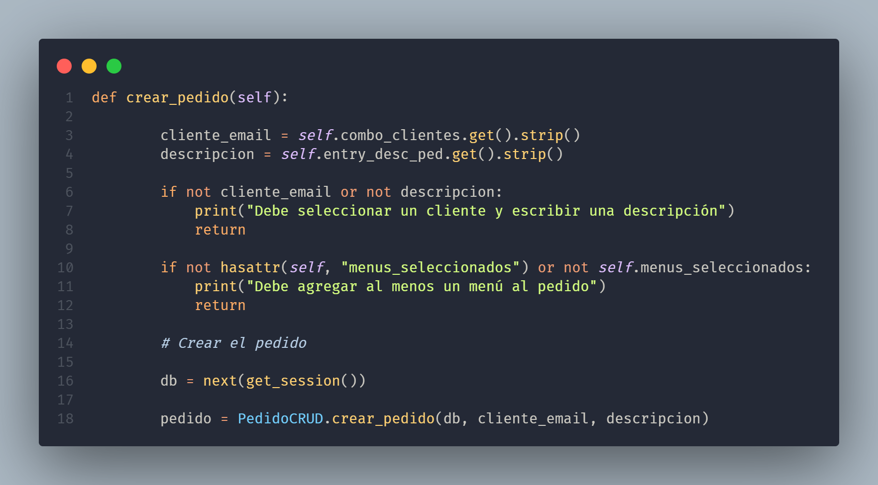
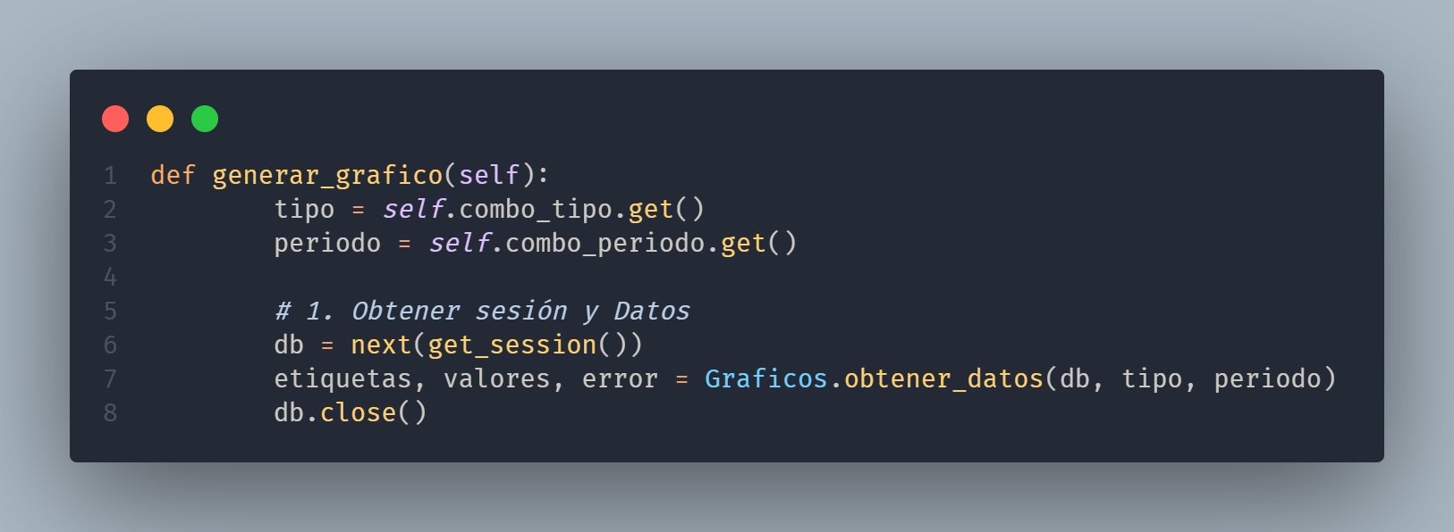
Flujo principal del código
app.py llama a leer clientes en cliente_crud.py
app.py llama a pedido_crud.py
app.py llama a gráficos cuando se solicite

Slide 8
Interfaz visual del problema y funcionalidad del programa
Aquí se mostrara la pantalla abordando como afrontamos los siguientes puntos:
Uso de CRUD.
Interfaz visual clara y fácil de utilizar.
Concepto ORM.
Uso de lambda.
Creación de gráficos de venta.
Proceso de compra.

